Slide 2
Миру знаний нет предела, Так скорей, друзья, за
ДЕЛО!

Slide 4
?

Slide 6
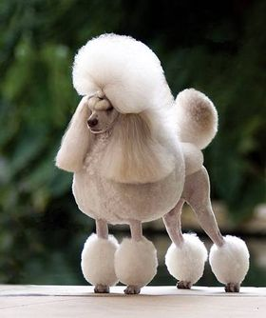
Есть пудель в помпонах,

Slide 7
Есть пудель в штанишках.

Slide 8
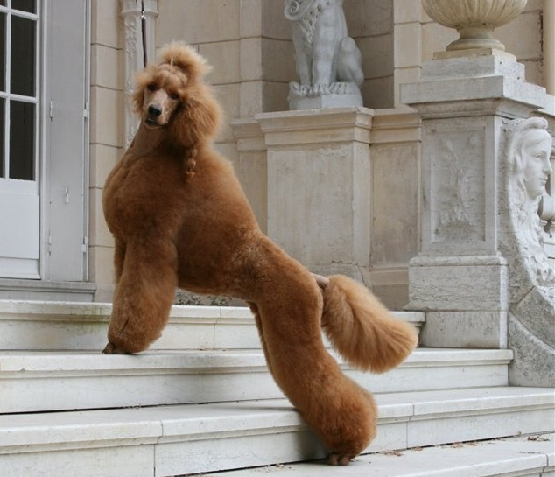
Есть пудель - гигант,

Slide 9
Есть пудель – малышка.

Slide 10
Есть пудель - шнурок,

Slide 11
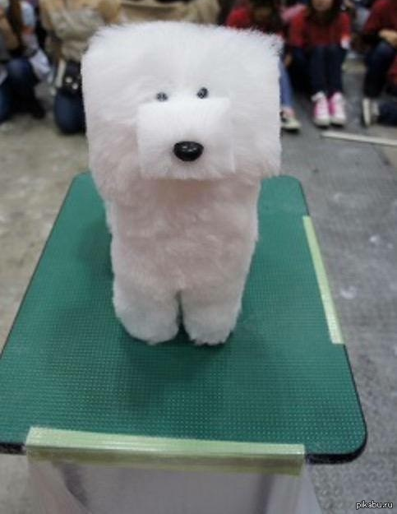
Есть пудель - квадрат,

Slide 12
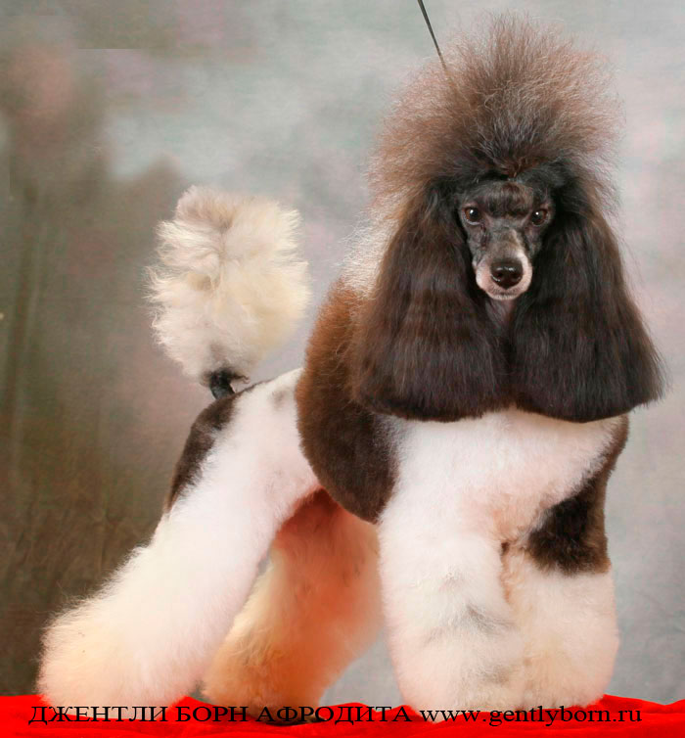
Цветной АРЛЕКИН – тоже пуделю брат,

Slide 13
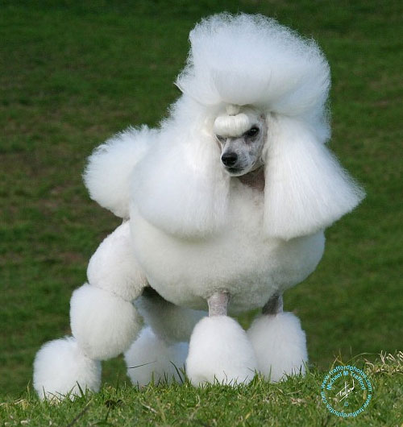
Бывают они очень разного цвета: Есть пудели-зимы,

Slide 14
Есть пудели – лето.

Slide 15
Есть черные – цвета таинственной ночи,

Slide 16
Есть серые.

Slide 17
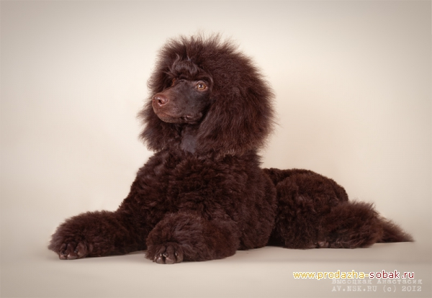
Есть шоколадный батончик,

Slide 18
Есть пудели-панки, Есть пудели цвета всех красок из банки.

Slide 19
Когда тебе грустно, когда ты в печали, Когда от веселья все гости устали, Когда тебе хочется быть в тишине, Когда ты на море плывёшь по волне, Когда тебе просто охота поспать, Когда ты готов до рассвета гулять, Когда надоели расспросы и люди, Всегда будет рядом твой преданный…

